Slide 1
ТЕОРИИ СЕМЕЙНЫХ СИСТЕМ, СОЦИАЛЬНО-ЭКОЛОГИЧЕСКАЯ МОДЕЛЬ СЕМЬИ
ФГБОУ ВПО Красноярский государственный педагогический университет
имени В.П. Астафьева
Красноярск, 2015г.

Slide 2
Определение
Семья - это живая система, состоящая из независимых частей, взаимодействие которых обеспечивает такие свойства системы, которыми ни одна из частей не обладает (с точки зрения теории систем).

Slide 3
Система семьи

Slide 4
Социально-экологическая модель семьи
Предложена американскими учеными в 1970г.
Включает: биологические и физические параметры организма и окружения вместе с психосоциальными характеристиками и их взаимодействиями в единую систему.
Главная идея - качество взаимодействия человека с его непосредственным окружением (семьей, близкими людьми, специалистами) самым тесным образом зависит от того, каким способом происходит опосредование этого взаимодействия средствами более широкого социального окружения.

Slide 5
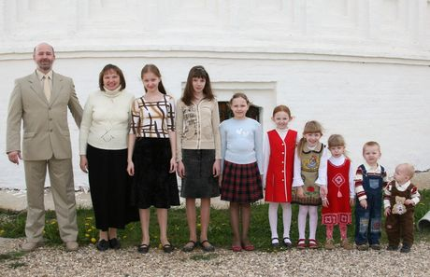
Структура семьи:
Характеристики членов семьи (состав, возраст и др.);
Культурный стиль семьи (этнические и расовые факторы, религия, соц.-эконом. и образ. статус);
Идеологический стиль семьи (верования, убеждения, ценности, адаптация).

Slide 6
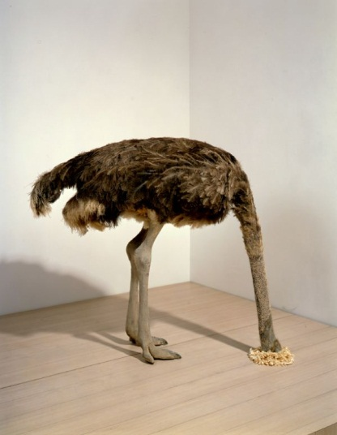
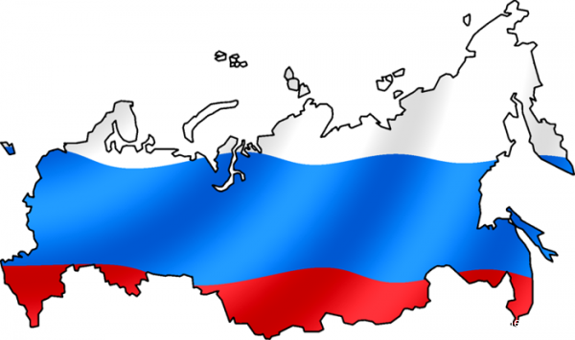
Стратегии семейной жизни
Внутренние стратегии:
Пассивная позиция («страусиная»);
Активная позиция.
2. Внешние стратегии:
Использовать помощь других людей;
Находить духовную поддержку;
Использовать ресурсы государственной поддержки.

Slide 7
Модели семейных взаимодействий
1. Подсистема
2. Сплоченность
3. Адаптивность
4. Коммуникация

Slide 8
1. Подсистема семьи:
Супружеская (муж — жена);
Родительская (родитель — ребенок);
Сибсовая (брат — сестра);
Расширенная семейная (экстрасемейная) — взаимодействие с друзьями, профессионалами и др.

Slide 9
2. Сплоченность
Описывается с помощью:
Переплетенности (гиперопека или нормальная опека);
Разобщенности (безразличие, избегание, либо разумное взаимодействие).
Важно соблюдать между ними баланс, «золотую» середину!

Slide 10
3. Адаптивность
В зависимости от приспособления к стрессовой ситуации, выделяют:
Регидные семьи (неспособные принять изменения и действовать);
Хаотические семьи (без постоянных правил и принципов, постоянно колеблется поведение).

Slide 11
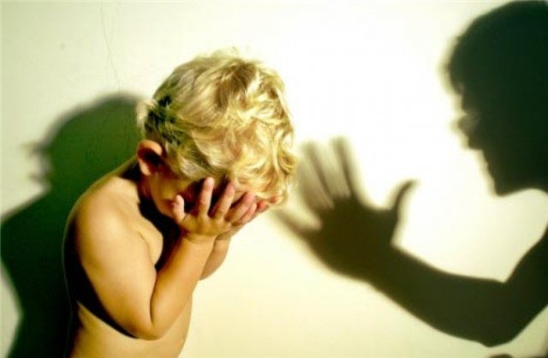
4. Коммуникация
Чаще всего в процессе взаимодействия члены семьи виновником всех проблем считают одного человека - ребенка с отклонением в развитии.
В таком случае свободная коммуникация в семье будет страдать, вплоть до ее полного отсутствия.

Slide 12
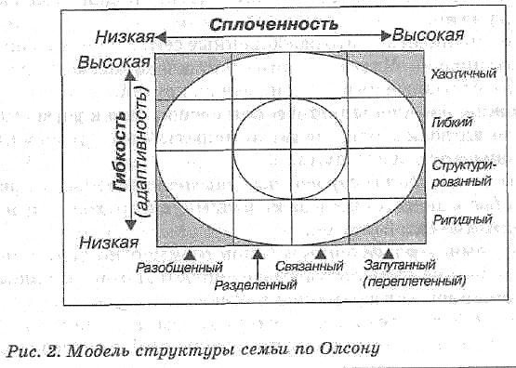
Циркулярная модель семейных взаимодействий Олсона

Slide 13
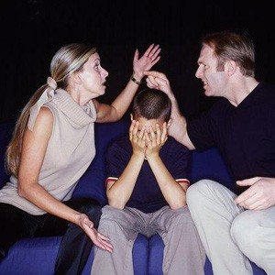
Коммуникация (по Олсону):
Закрытая (дискуссий нет, эмоций мало);
Открытая («золотая» середина);
Случайная (всегда бурные дискуссии).
!

Slide 14
Семья
Сбалансированная
Среднесбалансированная
Несбалансированная

Slide 15
Тип нарушений супружеских взаимодействий (Т.М. Мишина):
Соперничество. (отношения противоречивые, дружелюбно-враждебные);
Псевдосотрудничество. (неудачи, касающиеся работы, общения и др.);
Изоляция (полная обособленность).

Slide 16
Родительские установки:
«Принятие и любовь»;
«Явное отвержение»;
«Излишняя требовательность»;
«Чрезмерная опека».

Slide 17
Неправильные типы воспитания:
Отвергающее (колебание требовательности);
Гиперсоциализирующее (мнительность родителей);
Эгоцентрическое (низкий уровень ответственности).

Slide 18
Параметры воспитательного процесса (Захаров А.И.):
Интенсивность эмоционального контакта родителей по отношению к детям:
а) гиперопека; б) опека; в) приятие; г) неприятие.
Параметр контроля:
а) разрешительный; б) допускающий; в) ситуативный; г) ограниченный.
Последовательность — непоследовательность;
Аффективная устойчивость — неустойчивость;
Тревожность — нетревожность.

Slide 19
Черты патогенного воспитания:
Низкая сплоченность и разногласия;
Высокая степень противоречивости, неадекватности;
Выраженная степень опеки;
Повышенная стимуляция возможностей.

Slide 20
Жизненный цикл семьи (Торнбалл, 1986г.)
Рождение ребенка (привыкание);
Школьный возраст (обучение ребенка);
Подростковый возраст (возрастные проблемы);
Период «выпуска» (принятие решения, социализация);
Постродителъский период (перестройка взаимоотношений).

Slide 21
Функции семьи:
Экономическая (финансовое обеспечение);
Физиологическая (близость, пища, одежда, лечение и т.д);
Восстановительная (отдых, хобби);
Социализация детей (межличностные отношения, самоидентификация детей);
Воспитательная (добро и зло, любовь, дружба, верность);
Мировоззренческая (система ценностей);
Образовательная (обучение ребенка);
Профессиональная подготовка (профессия).

Slide 22
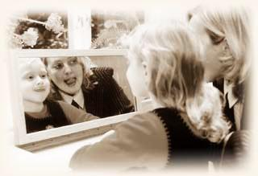
Дополнительные функции семьи:
Коррекционно-развивающая;
Компенсирующая;
Реабилитационная.

Slide 23
Вывод:
Понимание семьи как системы приводит, в свою очередь, к пониманию необходимости применения комплексного подхода к организации клинико-психолого-педагогической коррекции отклонений в развитии детей, психофизиологической системы мать-ребенок и всей семейной системы в целом.

Slide 24
Используемая литература:
Мастюкова Е. М., Московкина А. Г. Семейное воспитание детей с отклонениями в развитии: Учеб. пособие для студ. высш. учеб. заведений / Под ред. В.И. Селиверстова. — М.: Гуманит. изд. центр ВЛАДОС, 2003. — 408 с.
Подласый И. П. Курс лекций по коррекционной педагогике. Для средних специальных учебных заведений. –– M.: Владос, 2002.
Куликова Т.А. Семейная педагогика и домашнее воспитание: Учебник для студ. сред. и высш. пед. учеб. заведений. -- М.: Издательский центр «Академия», 1999. – 232 с.
Черников А.В. Системная семейная терапия: Интегративная модель диагностики. — Изд. 3-е, испр. и доп. М.: Независимая фирна "Класс", 2001. — 208 с.

Slide 25
Тест
1. Что не входит в структуру семьи?
А) Характеристика членов семьи;
Б) Характеристика семейных отношений;
В) Культурный стиль семьи.
2. Внутренние стратегии семейной жизни разделяют на:
А) Сплоченную и разобщенную позиции;
Б) Психологическую и физическую позиции.
В) Активную и пассивную позиции;

Slide 26
3. Сибсовая подсистема семьи предполагает взаимоотношение между:
А) Братом и сестрой;
Б) Бабушкой и внуком;
В) Тетей и племянником.
4. Каким термином можно обозначить трудность, неспособность к принятию, изменению?
А) Хаотичность;
Б) Ригидность;
В) Разобщенность.

Slide 27
5. Тип нарушений супружеских взаимодействий, при котором супруги остаются физически и эмоционально обособленными друг от друга?
А) Соперничество;
Б) Псевдосотрудничество;
В) Изоляция.
6. Какой ученый выделил пять периодов перехода жизненного цикла семей, имеющих детей с отклонениями в развитии?
А) Торнбалл;
Б) Олсон;
В) Т.М. Мишина.

Slide 28
7. Какой период жизненного цикла можно охарактеризовать как признание и привыкание к продолжающейся семейной ответственности, переживание дефицита возможностей социализации семьи инвалида?
А) Период «выпуска»;
Б) Подростковый период;
В) Постродителъский период.
8. Какая дополнительная функция семьи, воспитывающей «особого» ребенка является лишней (входит в основные функции)?
А) Коррекционно-развивающая;
Б) Социально-адаптационная;
В) Реабилитационная.

Slide 29
Ответы к тесту:
1 – Б
2 – В
3 – А
4 – Б
5 – В
6 – А
7 – А
8 – Б

Slide 30
Спасибо за внимание!

